Slide 1
DANBIO i Speciallægepraksis ved brug af datafangst
Berit Schiøttz-Christensen

Slide 2
Samarbejdspartnere
eKVIS
DANBIO
DAK-E
Pilotklinikker

Slide 3
Kliniske retningslinier
Ifølge kliniske retningslinier for behandling af reumatoid artritis er registrering af nydiagnosticerede patienter, der starter i DMARD-behandling i DANBIO, obligatorisk for alle behandlere.
Der skal registreres løbende mhp opfyldelse af indikatorer og det rekommanderes at patienterne gennemfører årsvisit mhp Co-morbiditet.

Slide 4
Indikatorer
1. Alle, der har nydiagnosticeret RA, skal registreres i DANBIO
2. Alle nydiagnosticerede skal registreres i DANBIO mindst x 4 det første år, derefter x 2
3. DAS28-CRP tilstræbes stabilt lav <2,6 - dog <3,2 efter 12 mdr
4. Funktionsniveauet skal være højt: HAQ <1
5. Smerteniveauet skal være lavt: VAS-smerter <33 mm
6. Livskvaliteten skal være høj: VAS-global<33 mm
7. Røntgen er non-erosiv eller ikke progressiv - tages ved 0, 12, 24 mdr og ved behandlingsskift
8. Medicinordination skal opdateres inkl brug af NSAID og anden smertestillende

Slide 5
DANBIO
DANBIO er en national kliniske database, dvs den er godkendt til indhentning af data vedrørende udvalgte patientkategorier. Data er sikret i forhold til foreliggende regler fra Datatilsynet. Følges af RKKP.
DANBIO´s daglige drift varetages af sekretariat og følges ved Styregruppe, der er udpeget af DRS.
Hver bruger kan læse egne data - bruger er her afdeling eller praksis - der kan udføres ikke patient- eller lægehenførbare analyser på hele gruppen af RA-patienter i Danmark.
Alle brugere af DANBIO kan søge specifikke oplysninger på egne patienter og alle kan bede om udtræk mhp analyser af definerede problemstillinger, der omfatter alle patienter, der er registreret i DANBIO.
Forespørgsel om landsdækkende udtræk stiles til styregruppen for DANBIO i form af projektprotokol.

Slide 6
eKVIS
eKVIS er en enhed, der er etableret af overenskomstens parter, Danske Regioner og FAPS, med det formål at koordinere kvalitetsarbejdet i speciallægepraksis og implementere de kvalitetstemaer og redskaber, der er fastlagt i overenskomsten. Målet er, at understøtte den faglige udvikling og sikre kvaliteten i speciallægepraksis.

Slide 7
DANBIO & Sentinel
I regi af eKVIS udvikles et redskab, der kan integrere brugen af DANBIO med de journalsystemer, der anvendes i speciallægepraksis.
Redskabet anvender den funktionalitet, der er udviklet og som anvendes i almen praksis under DAK-E og kaldes Sentinel.
Sammenkoblingen mellem systemerne foregår via pop-up, der henter informationer fra journalsystemet, laboratoriedata fra Sunhed-DK og etablerer link til DANBIO.
Herved sikres, at der hele tiden arbejdes inden for samme patient, at data er valide og sammenkoblingen sparer tid for den enkelte behandler, idet der undgås unødig indtastning af data.
Der arbejdes på en integrationsløsning retur fra DANBIO til journalsystem, aktuelt er dette løst ved kopi/past. Der arbejdes fortsat på at etablere en integreret løsning på denne funktion, så evt forveksling af den enkelte patient undgås.

Slide 8
Benchmarking
Fremover vil der være mulighed for løbende at vurdere ens benchmarking – ifølge overenskomsten er det et fremtidigt mål, at vi skal benchmarkes mod andre speciallægepraksis, der behandler samme gruppe patienter som vi.

Slide 9
IT-krav
Stabilt internet
Firefox (explore kan anvendes, men hastigheden er relativt lav, hvilket nedsætter arbejdsglæde) - Firefox skal anvendes som hovedbrowser på den skærm, hvor der er fingertouch, men ikke på den maskine, der anvendes sammen med journalsystemet, idet alle opkald til Sundhedsnettet sker ved brug af Explore.
Touchskærm til patienterne eller papirskemaer. Brug af skemaer kræver efterfølgende manuel indtastning, derfor anbefales touchskærm

Slide 10
Sentinel
Sentinel er kobling mellem journalsystem og DANBIO
Sentinel bestilles via systemhuset.
Systemhuset står for at aktivere Sentinel - oprettelse koster 7.500 kr som refunderes via Sygesikringen, når Sentinel er aktiv - kommer med førstkommende afregning.

Slide 11
Daglig praksis – DANBIO åbnes

Slide 12
Journalsystem er åbent Diagnosen er ‘nøglen’

Slide 13
Diagnoser
Seropositiv DM05
Seronegativ DM06
Psoriasisartritis DM07
Polyartritis uden specifikation DM13
Morbus Bechterew DM45
SpåondyartritisDM46

Slide 14
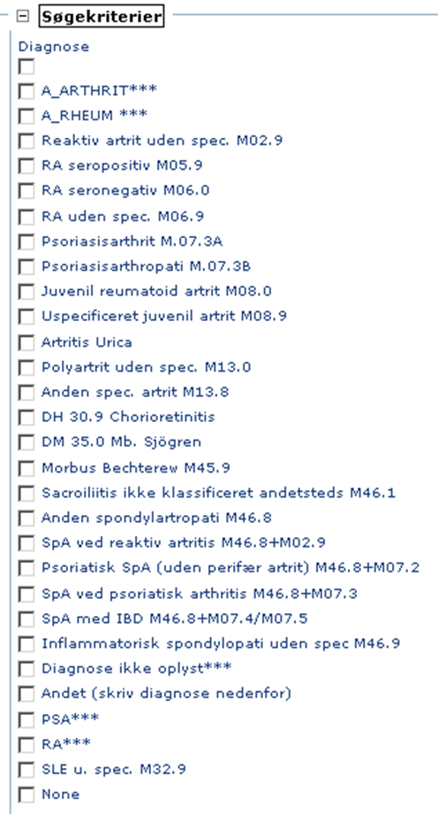

Slide 15
- og popuppen popper

Slide 16
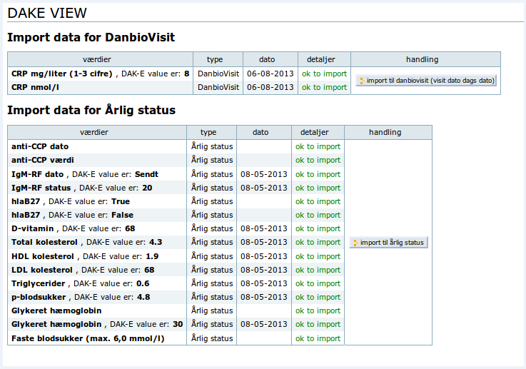
DANBIO popper

Slide 17
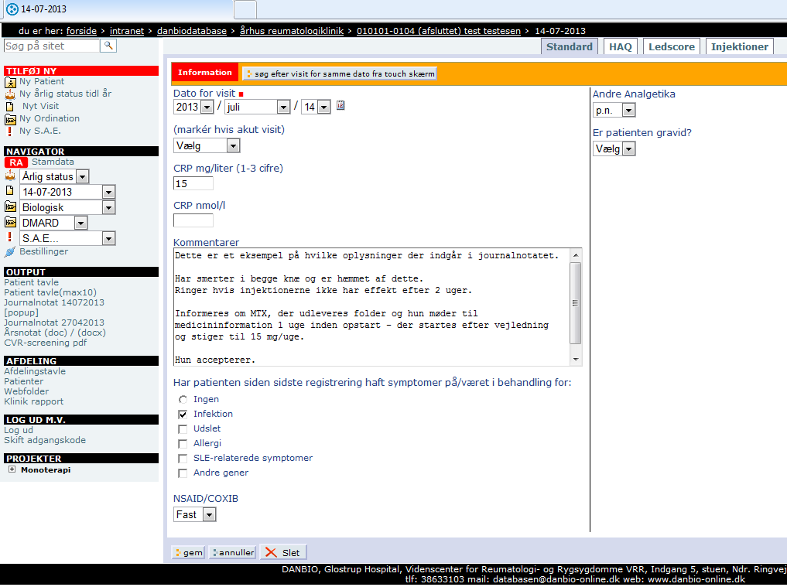
Den rette patient med rette data!

Slide 18
Tavlen med oversigt

Slide 19
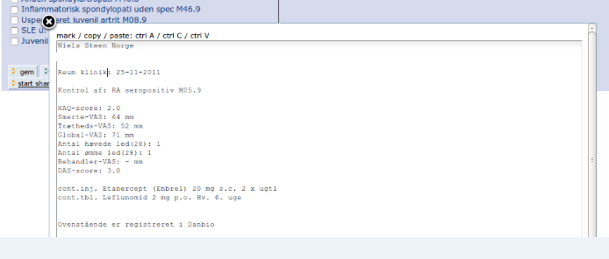
Pop-retur

Slide 20
Benchmarking

